Slide 1
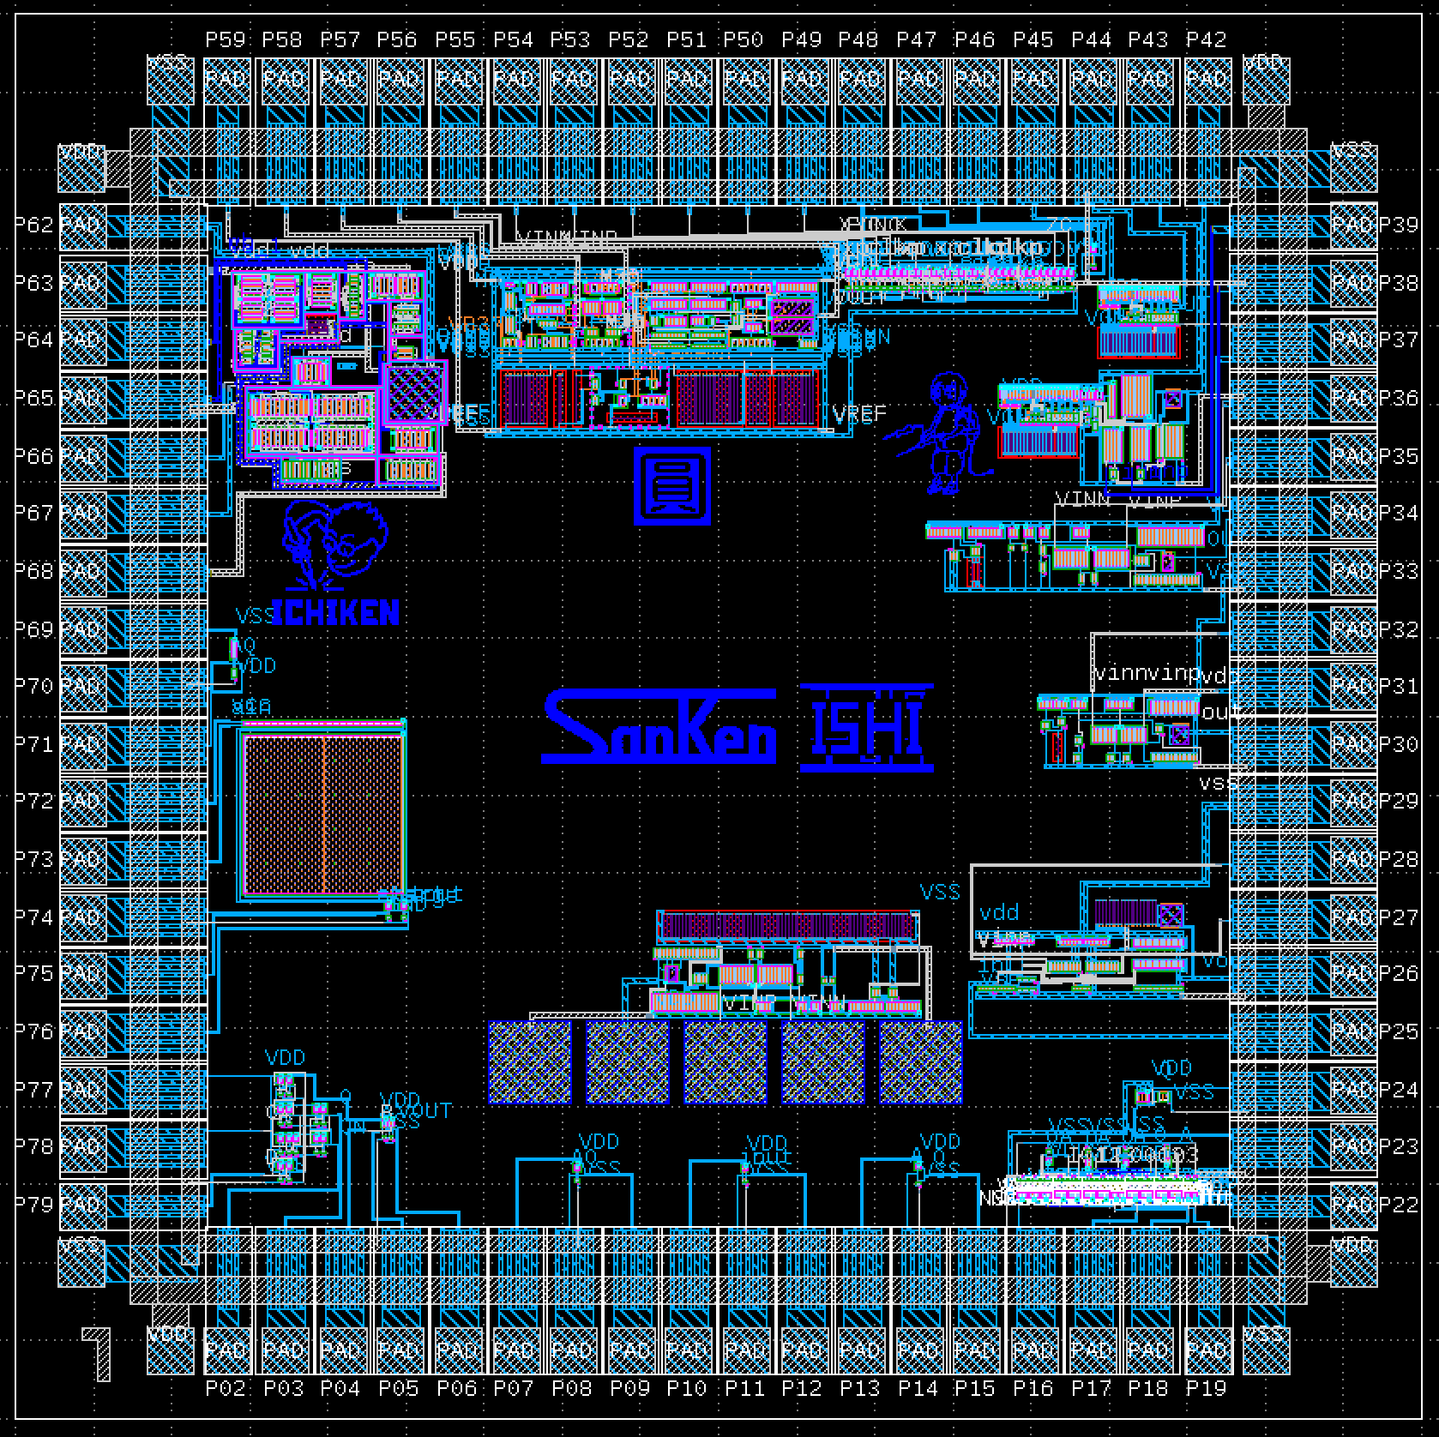
Yamazaki作
OPAMP, 無限ALU, Inverter回路
Yamazaki作
OPAMP, 無限ALU, Inverter回路
Yamazaki作
OPAMP, 無限ALU, Inverter回路
Maehashi作
CS回路
イチケン作
OPAMP回路
XianDIY作
OPAMP回路
Iijima作
Inverter回路
Foorest作
OPAMP回路
Iijima作
Analog2Timer回路
dokunira作
OPAMP回路
ISHI会作
OPAMP回路
Masahiro作
OPAMP回路
Shishido作
D-FF回路
reodon作
Inverter回路
Shishido作
NAND回路
YutakaKOTANI作
aidera作
arstopia作
konikoni428作
4chMUX+Inverter回路
Liuyi作
Inverter回路
Yasuike作
Inverter回路
Yukiyama作
Inverter回路

